Slide 1

DODATNI LETNIK
Interno gradivo doc. dr. Konstanca Zalar
GLASBENA TEORIJA - 2
Pentatonika
Durove lestvice

Slide 2
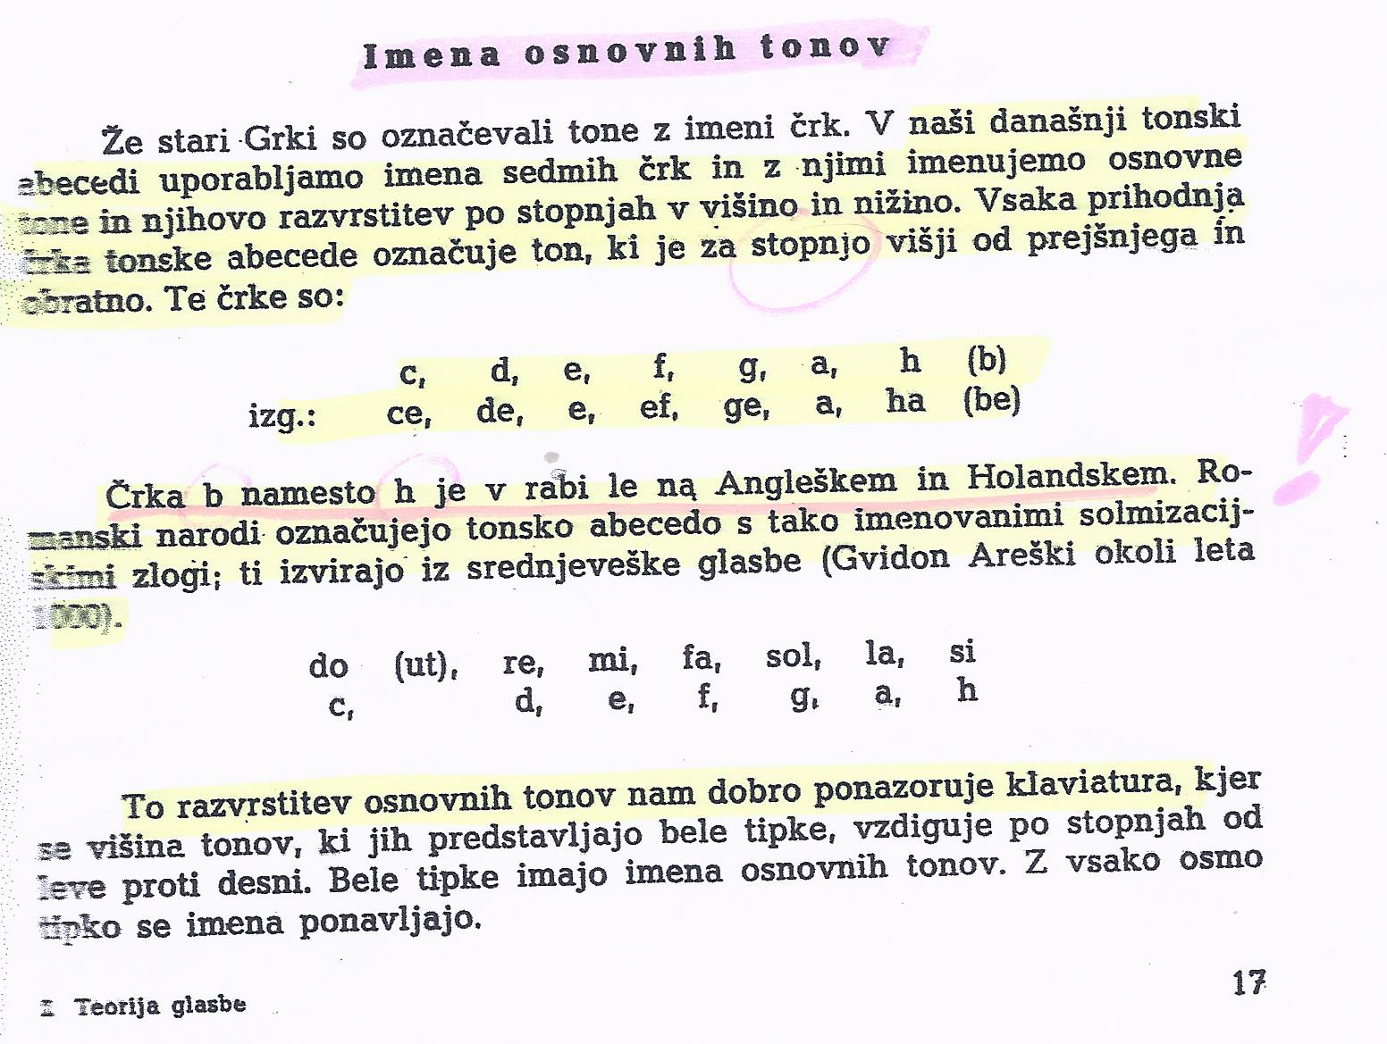
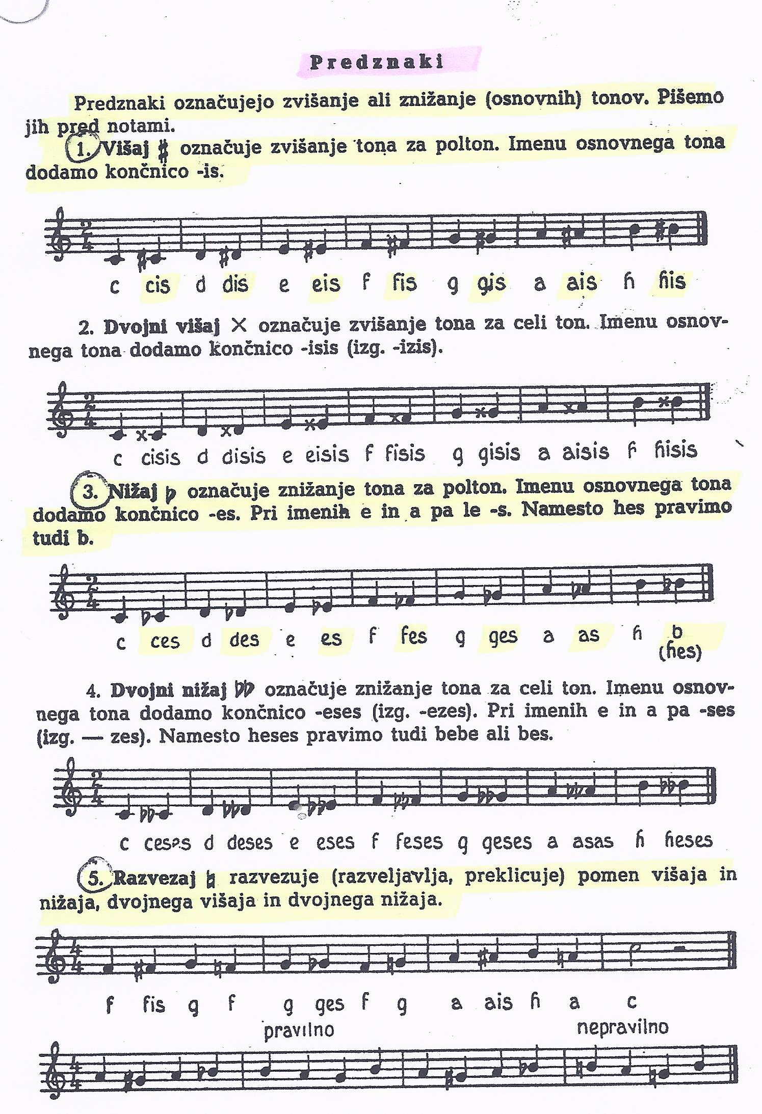
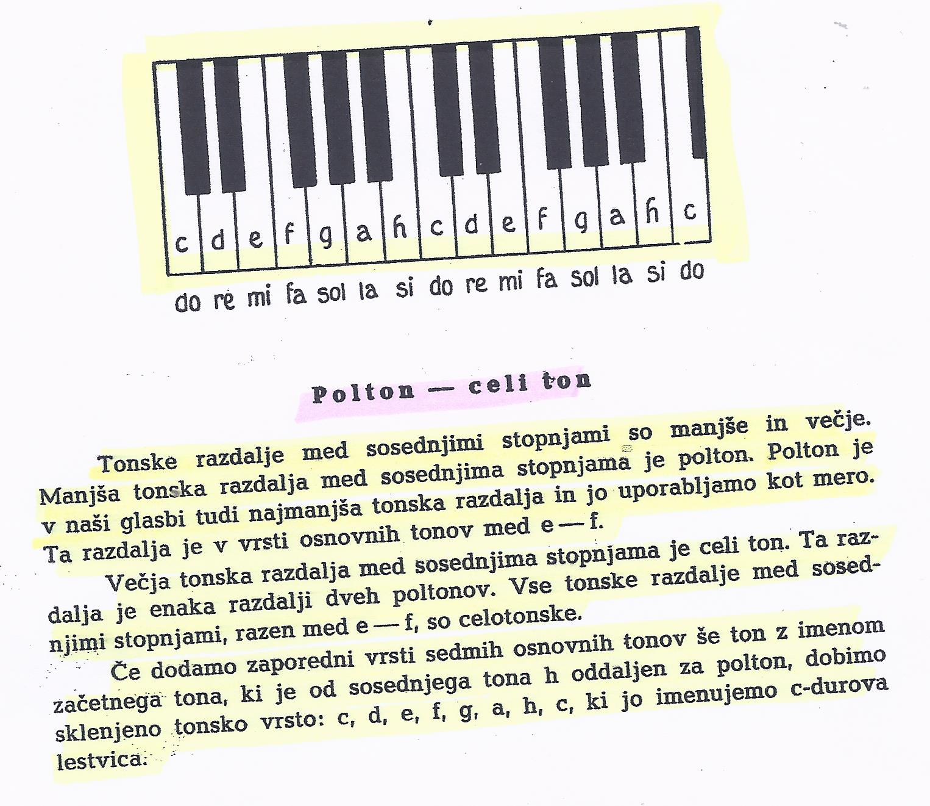
Vir: Prek, S. (1990). Teorija glasbe. Ljubljana: DZS.

Slide 3
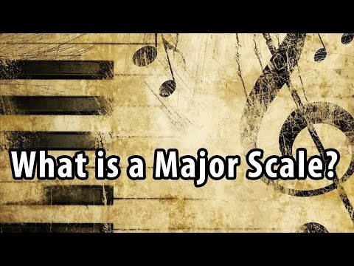
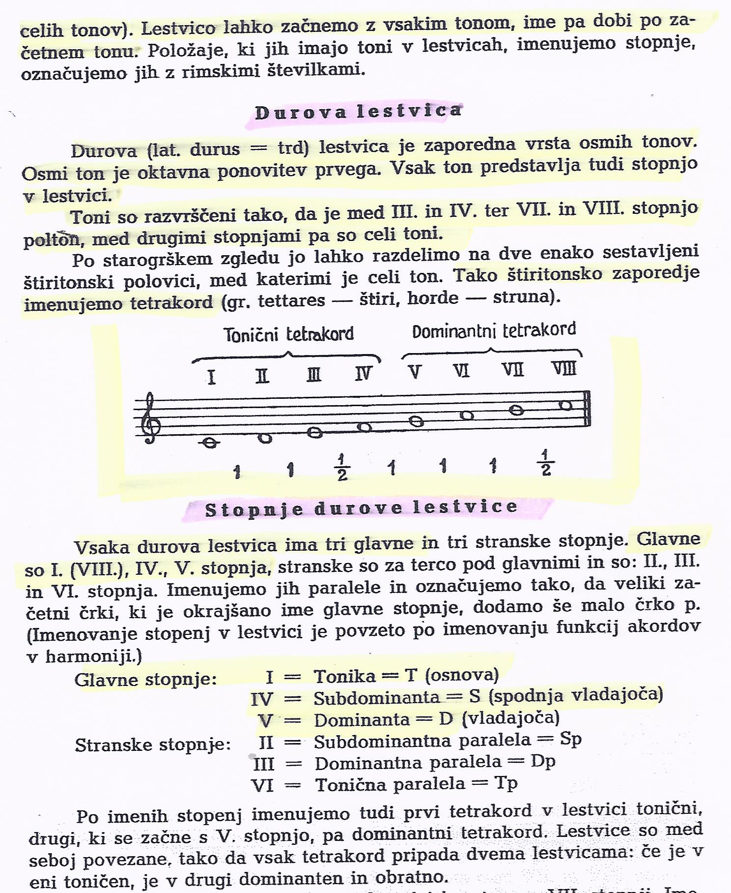
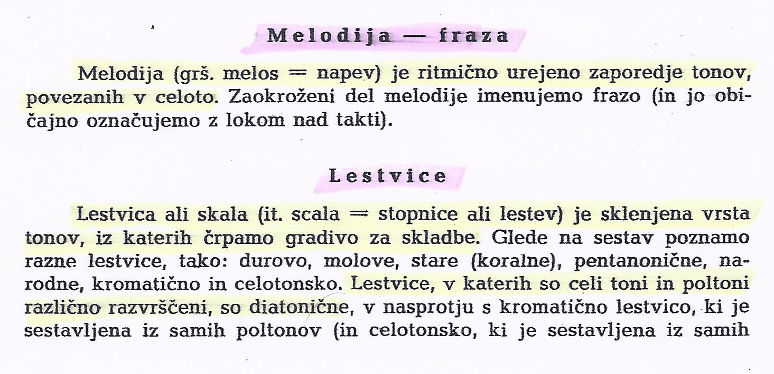
https://www.youtube.com/watch?v=2Ni6iWLSv6E
Vir: Prek, S. (1990). Teorija glasbe. Ljubljana: DZS.

Slide 4
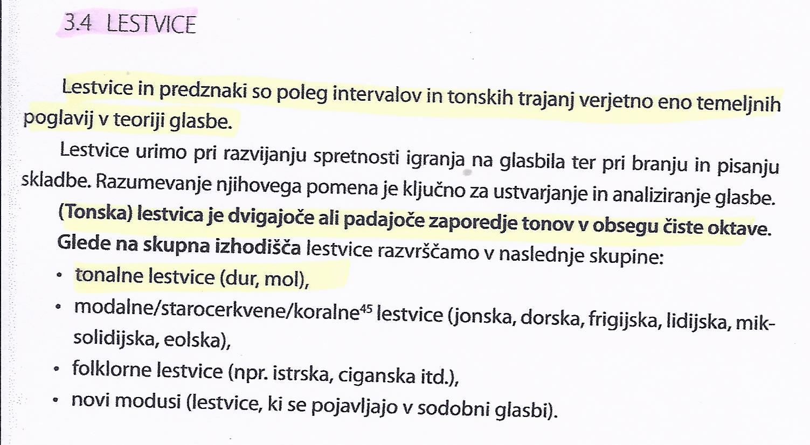
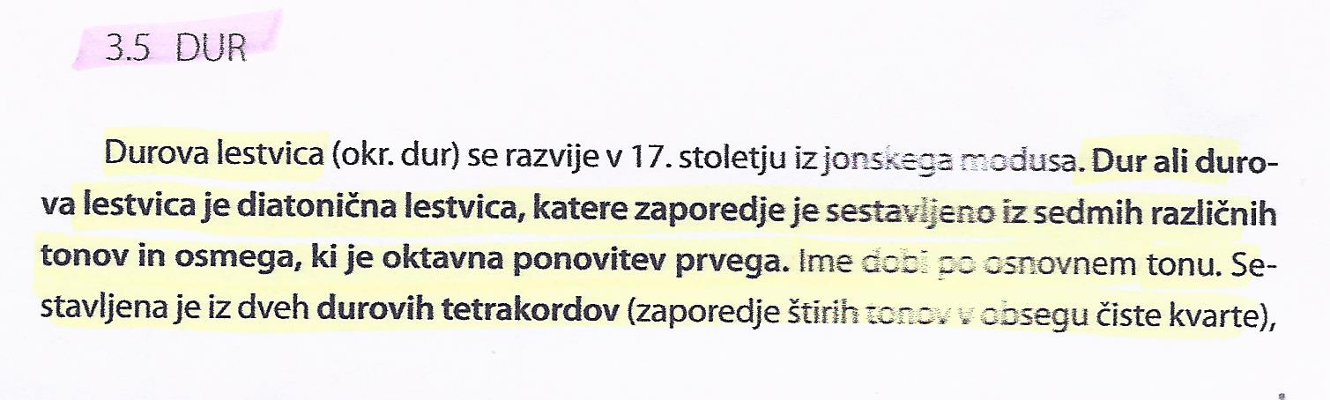
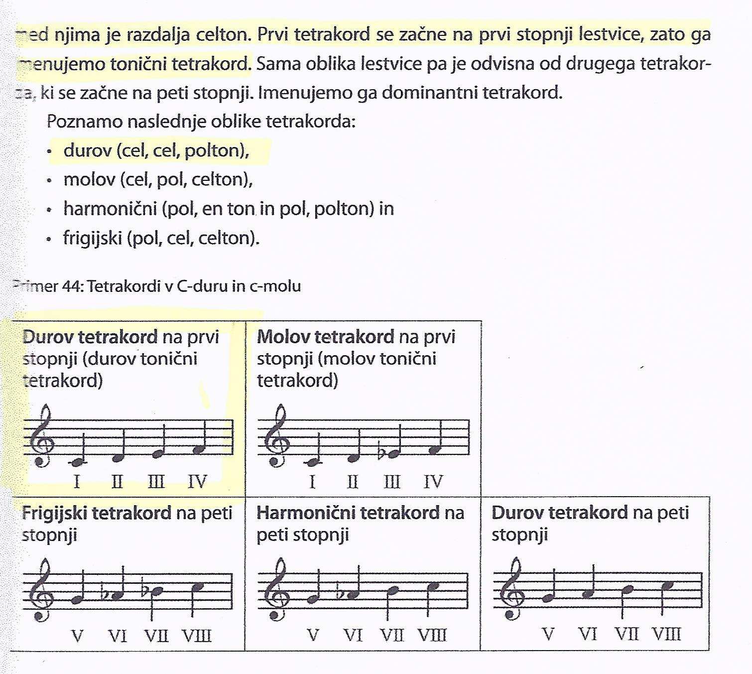
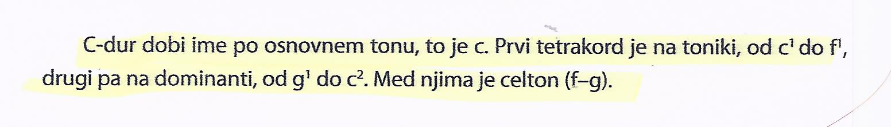
Vir: Borota, B. (2011). Osnove glasbene teorije om oblikoslovja za učitelje in vzgojitelje. Koper: Založba Annales.

Slide 5
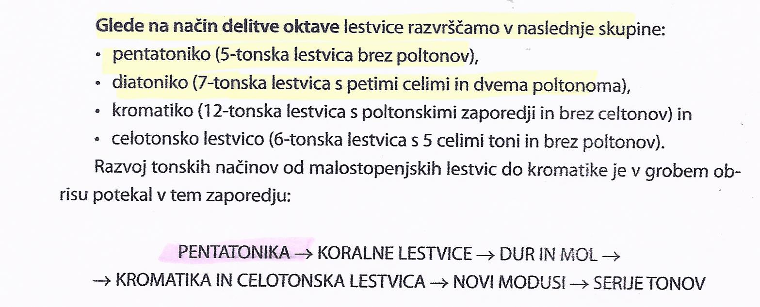
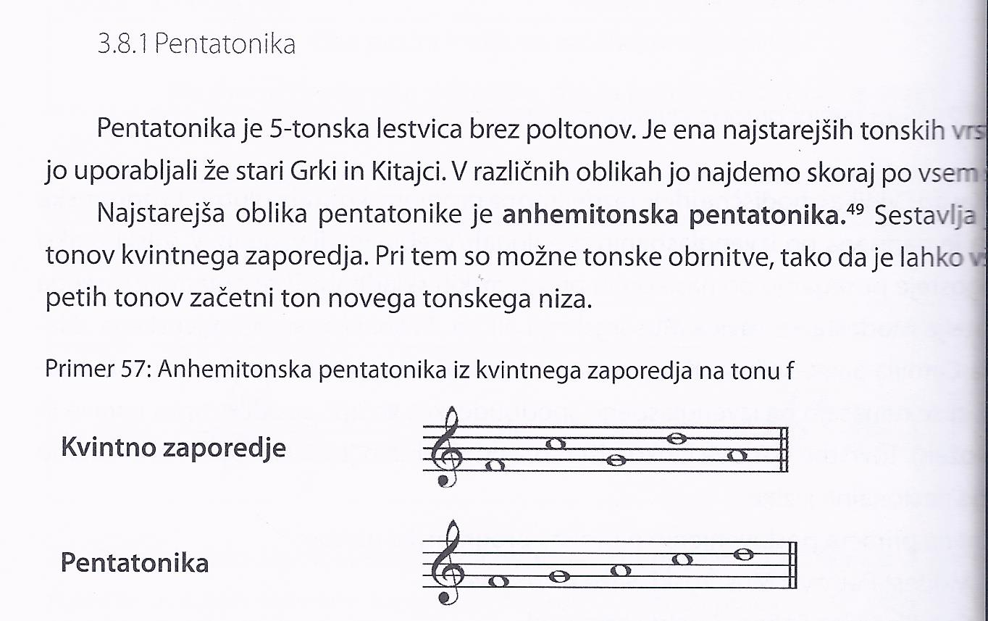
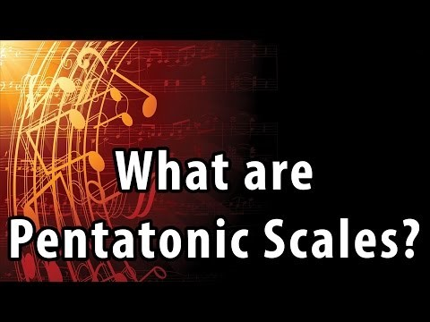
https://www.youtube.com/watch?v=oK295TJwBFE
Vir: Borota, B. (2011). Osnove glasbene teorije in oblikoslovja za učitelje in vzgojitelje. Koper: Založba Annales.

Slide 6
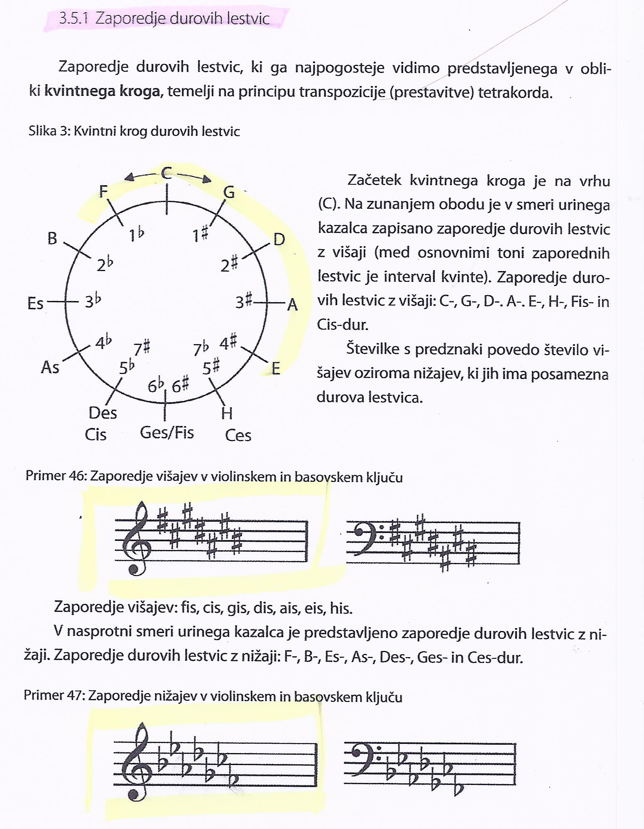
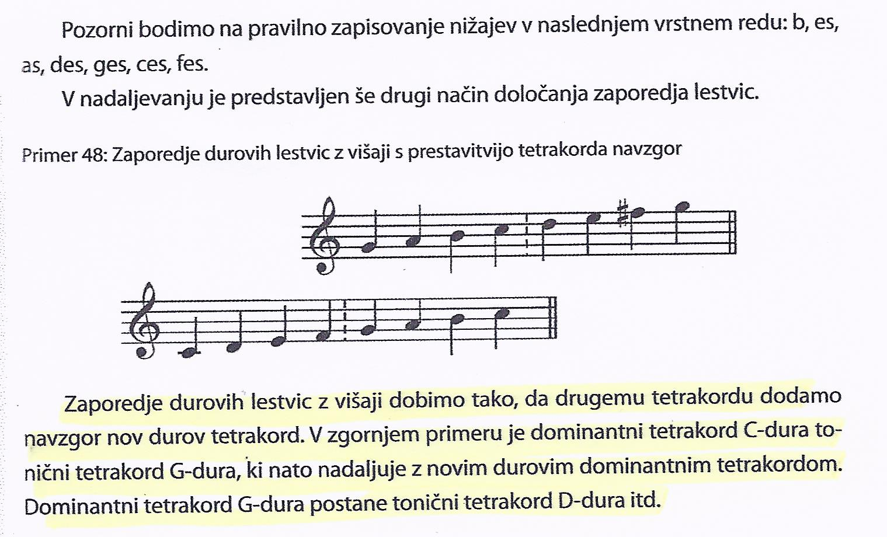
Vir: Borota, B. (2011). Osnove glasbene teorije om oblikoslovja za učitelje in vzgojitelje. Koper: Založba Annales.

Slide 7
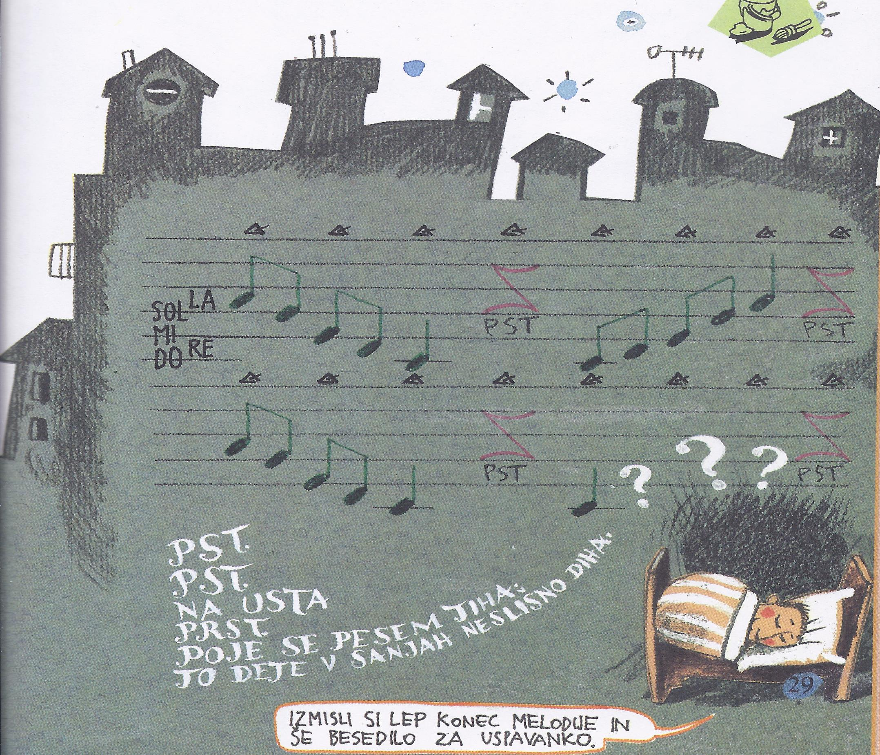
Vir: Oblak, B. (2002). Moja glasba 4. Trzin: Založba Izolit. Str. 29.

